Slide 1
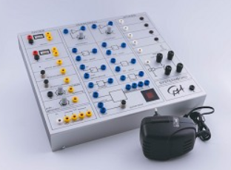
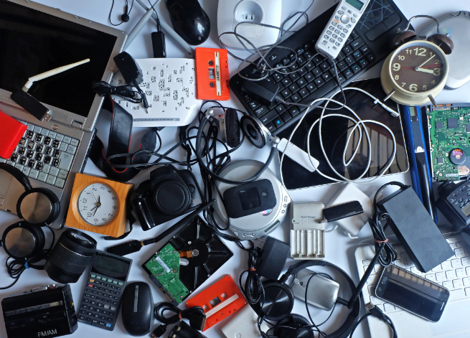
Elektro
https://www.natuurkunde.nl/artikelen/3620/kennismaking-met-het-systeembord
Geen elektriciteit zonder stroombron | Elektroclub
Youtube
Week 4 Welkom!
https://jeroenvantilburg.nl/systeembord/
Elektro symbolen - Elektro Symbolen (deltion.nl)

Slide 2
Welkom + mededelingen
Klassenrondje
Digitale techniek - Wikiwijs Maken

Slide 3
Vandaag
Welkom + mededelingen.
Theorie elektro
Theorieboekje elektro bespreken.
Het systeembord.
Afsluiten

Slide 4
Doel
- Na deze les kan jij op het systeembord een schakeling maken
-Tijdens deze les kan jij de werking van deze schakeling uitleggen.

Slide 5
Nut
-De opdrachten uit het werkboek goed kunnen uitvoeren
-Voorbereiding voor het SO

Slide 6
Vorige les
Wat hebben wij vorige week behandeld ?

Slide 7
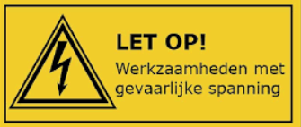
Veiligheid
Een elektricien moet altijd stroomloos werken !!

Slide 8
Waarheidstabel

Slide 9
Wikiwijs
Digitale techniek - Wikiwijs Maken

Slide 10
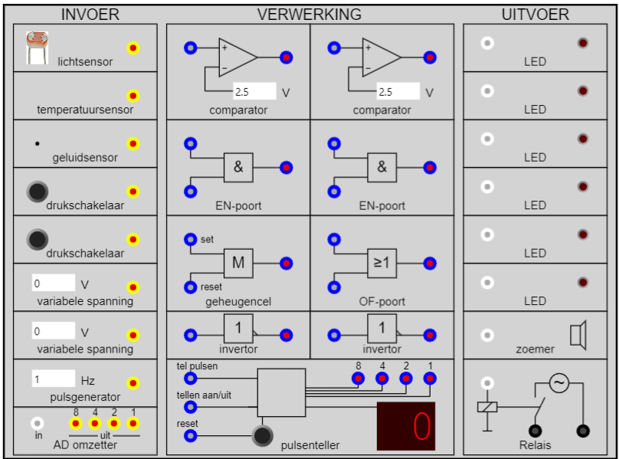
Systeembord
Opdracht:
Ga aan het werk met wikiwijs.
Theorieboek
Waarheidstabel

